Slide 2
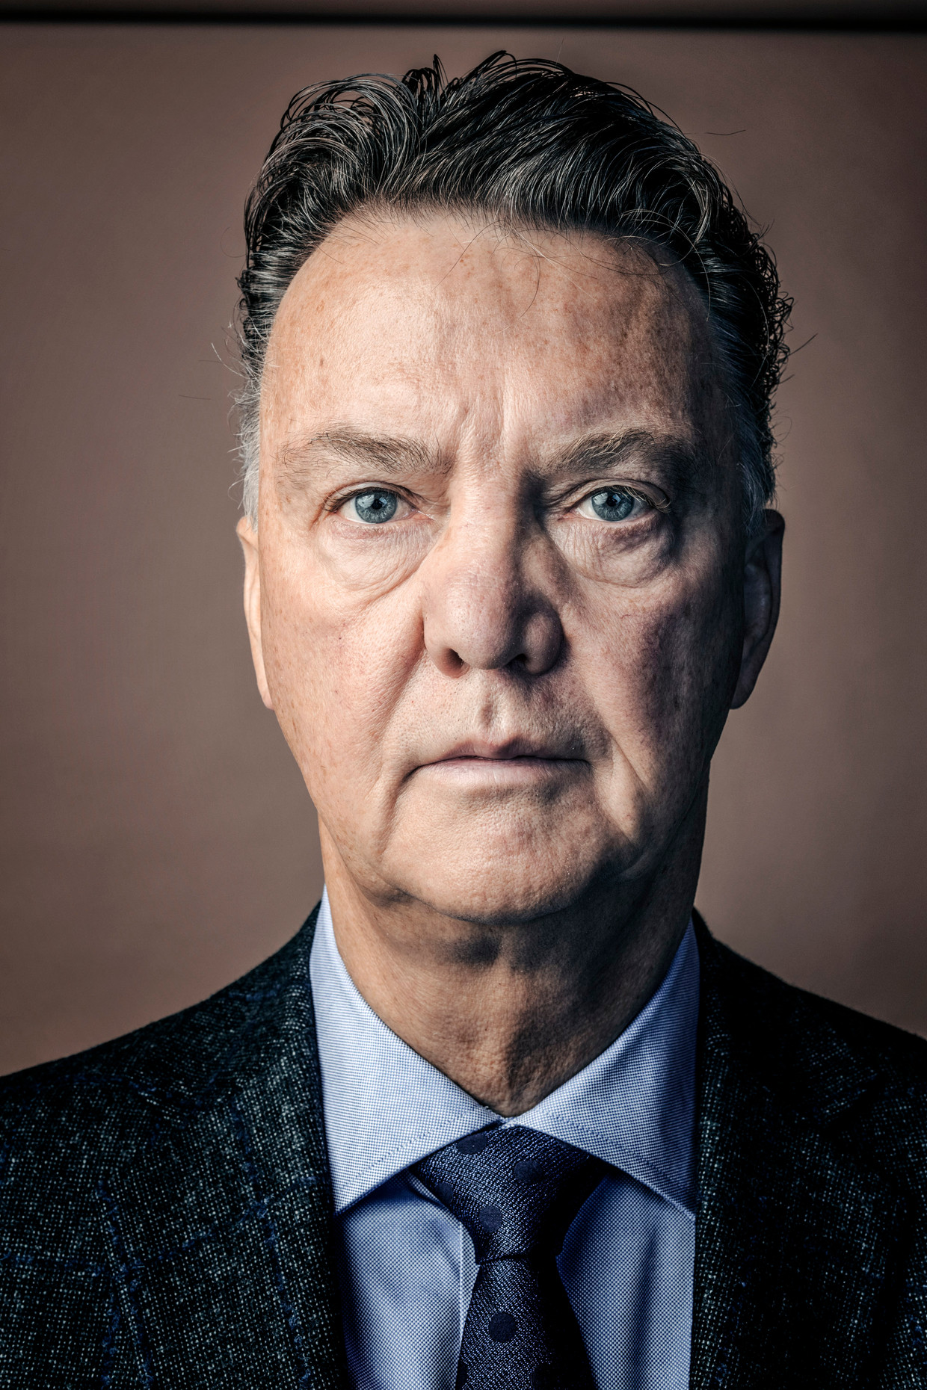
Seks in het licht

Slide 3
Seks in het licht
“Want alleen in dat licht kunnen goedheid, eerlijkheid en trouw groeien.” (vers 9 BGT)

Slide 4
Jouw taal in het licht

Slide 5
Jouw taal in het licht

